Slide 1

1
Notes:
Hello everyone, my name i Gabriel Nicouleau, i’m 34 years old. As part of my red thread project, i’d like to create a website about Fallout 4

Slide 2
Sommaire:
2
Contexte
- Contexte général P.3-4
- Objectifs P.5
- Moyens utilisées P.6
- Contraintes P.7-9
Arborescence P.10
Maquettage
- Zoning P.12-13
- Wireframe P.14
- Mockup P.15
Diagramme d’utilisateur P.16-23
Front-end
- Résultat front P.25-27
Back-end
- Fonctionnalité Session P.28-30 Organisation du projet P.31
- Fichiers et fonctionnement P.32-42
Conclusion P.43
Notes:
I’ll sart by présenting the context with the general context, the objectives, the use’s means and the constraints, then i’ll present the tree structure, the modeling with the zoning, wireframe and mockup. Then i’ll present the usecase diagramm, the front-end part with the results and the functionnality i’d like to show you. Finally, i’ll finish by a conclusion

Slide 3



Contexte:
3
2015
2024
Notes:
Fallout4 is a role-playing and action game released in 2015 and developed by Bethesda Softworks. It’s the fifth opus in the main Fallout game series and is available on PC, PS4 and 5, Xbox one and Xbox series. Fallout 4 is now 9 years old, but has regained popularity this year with the Fallout serie’s release on the Amazon’s plateform. Now, I will continue the presentation in french.

Slide 4





4
Notes:
Origine du besoin
J’ai joué au jeu
Temps perdu en recherche

Slide 5
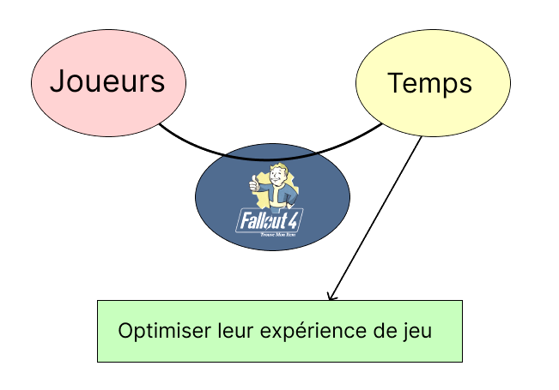

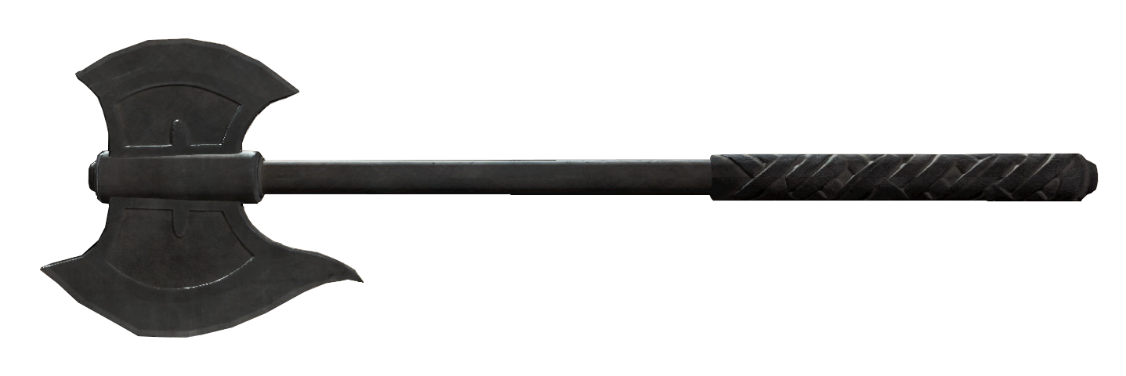

5
Objectif:
Objets uniques:
Favoris
Notes:
Application compagnon
Faire gagner du temps aux joueurs
Trouver les informations sur les objets uniques
Liste de favoris

Slide 6
6
Moyens utilisées:
Figma/canva/balsamiq
StarULM/Looping
PHP/CSS/JS/SQL
Bootstrap
Notes:
Maquettage
Diagrammes d’utilisation
Création en front
Framesworks utilisés

Slide 7

7
Contraintes:
Mobil first responsive design
Application compagnon
Connexion utilisateur
Sécurisation de leurs données
Favoris
Notes:
Nécessité de privilégier la version mobile
liste de favoris => Sécuriser les données de l’utilisateur

Slide 8




8
Copyrights
Citation
Notes:
Attention au copyright et droit de citation

Slide 9


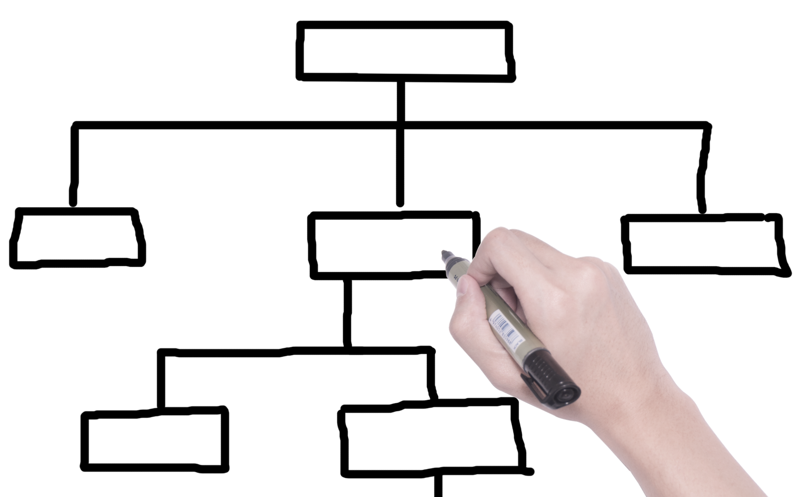
9
Rapidité et intuitivité de navigation
Réflexion
Organisation
Structurer

Slide 10
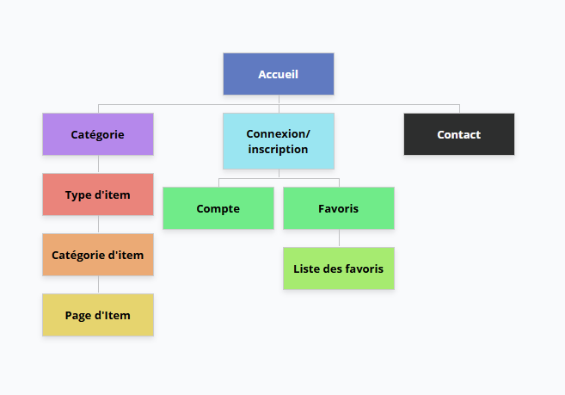
Arborescence:
10
Notes:
1 partie navigation et recherche
2 partie connexion
3 partie lise de favoris
4 partie contact

Slide 11
11
Maquettage

Slide 12

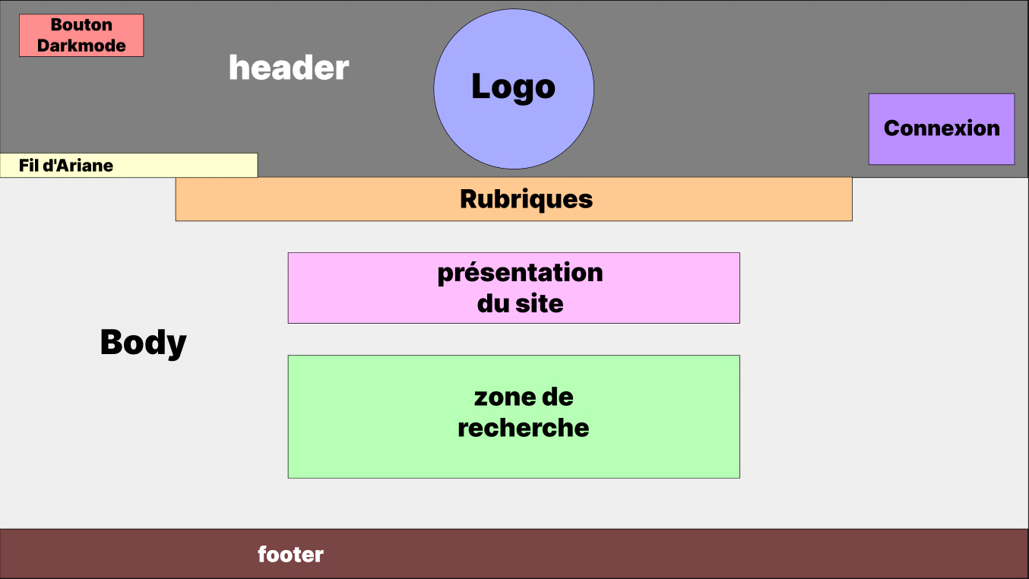
Zoning:
12
Notes:
Structure des pages sera toujours la même:
Un header
un footer
Un main qui sera différent selon la page

Slide 13
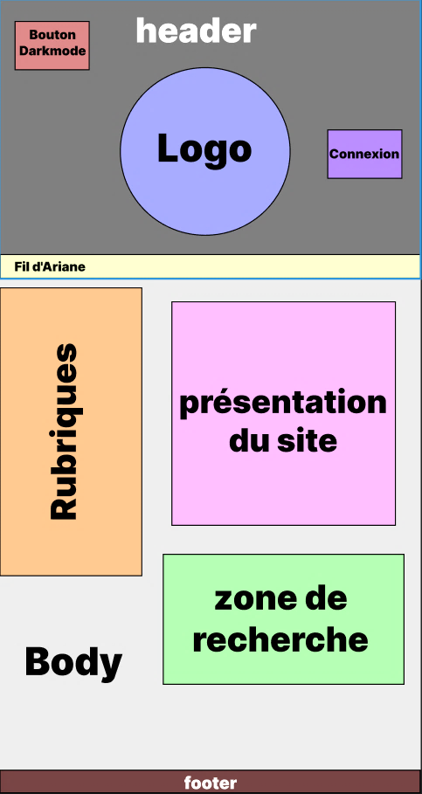
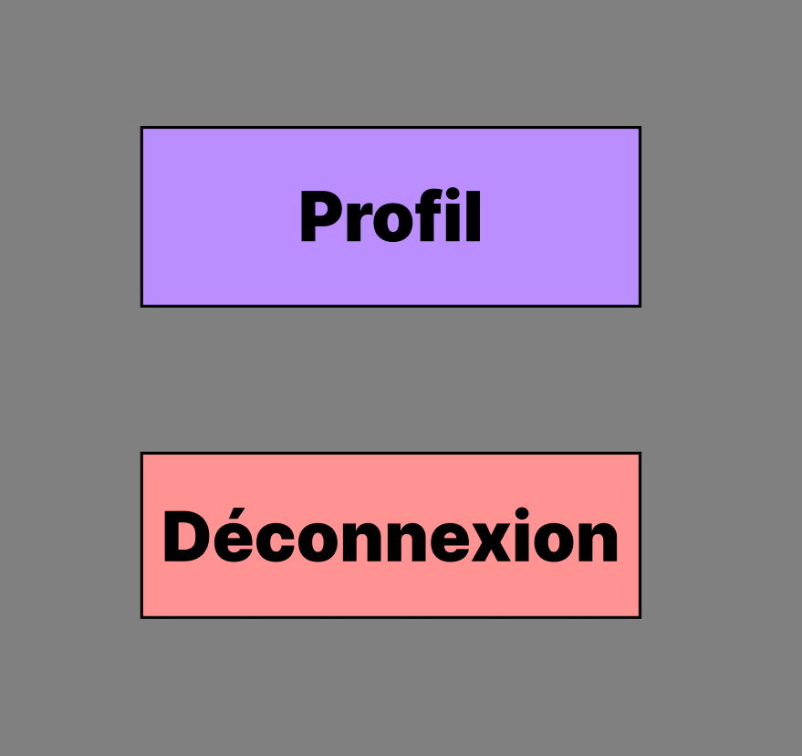
13
Version Mobile du site
Version alternative Header
Notes:
En version mobile, la navigation par catégories bascule sur le coté.
Et un fois connecté, un avatar renvoyant au profil et un bouton de déconnexion apparait sur le header.

Slide 14
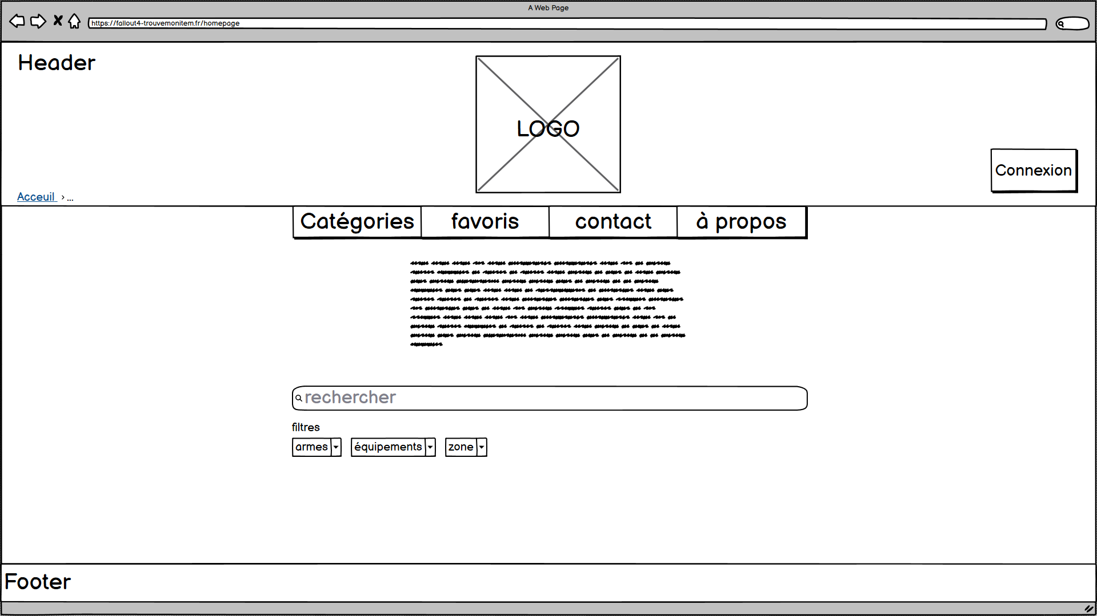
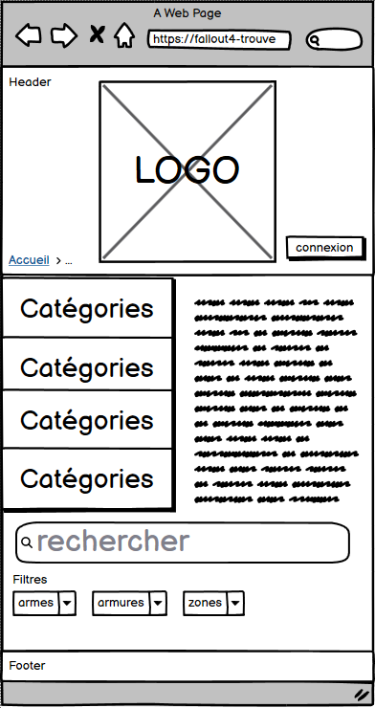
Wireframe:
14
Notes:
Présentation des mêmes éléments en wireframe

Slide 15
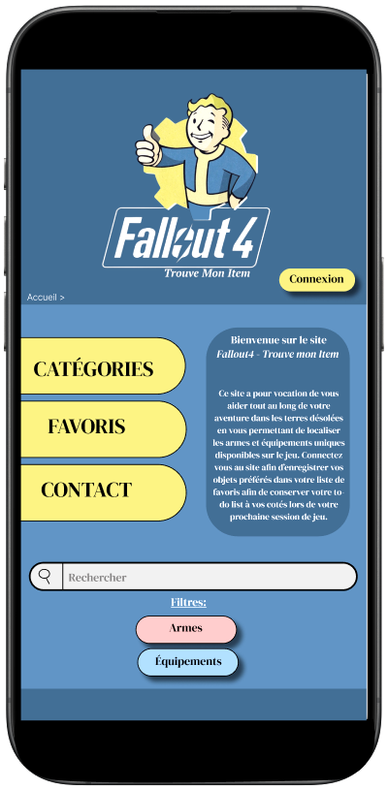
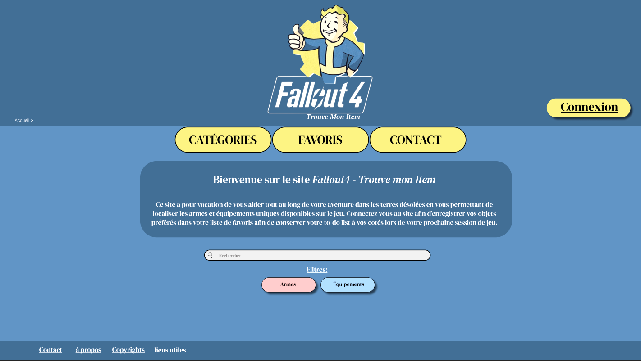
Mockup:
15
Notes:
Présentation des deux version avec le logo et les couleurs choisis, nous donnant une idée du rendu final

Slide 16
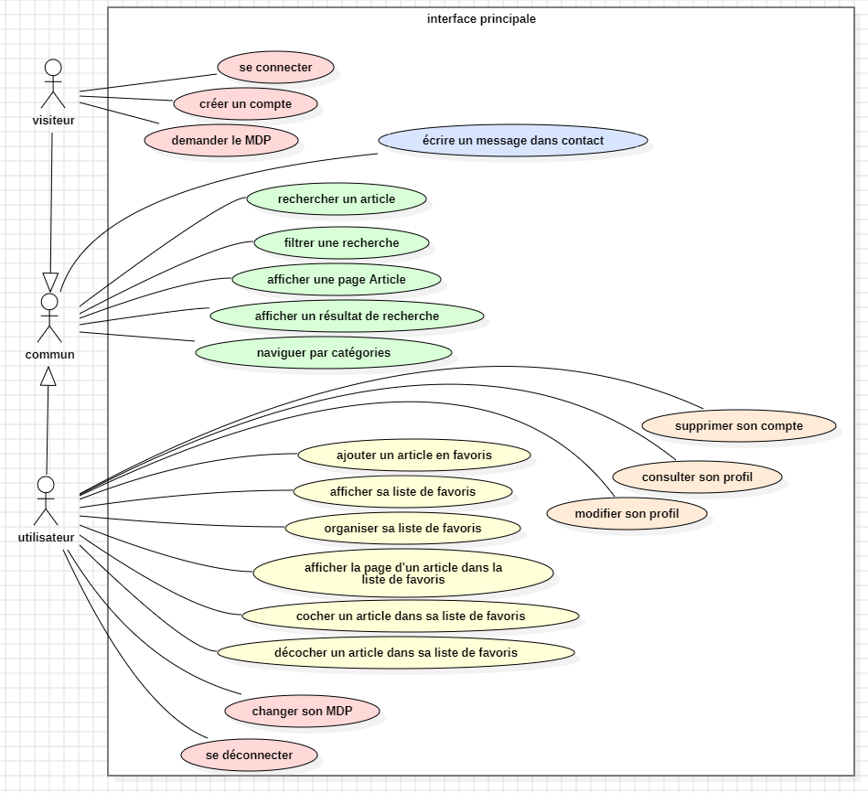
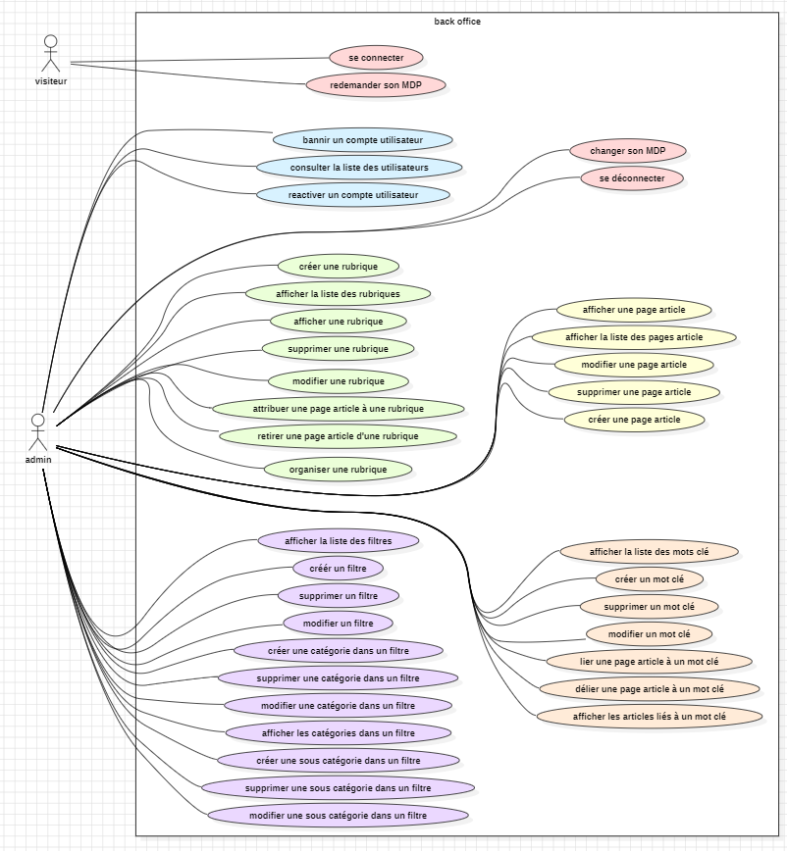
Use case:
16
Interface principale
Back office
Notes:
Deux interface: une principale, un back office

Slide 17
17
Notes:
2 acteurs: un visiteur et un utilisateurs

Slide 18
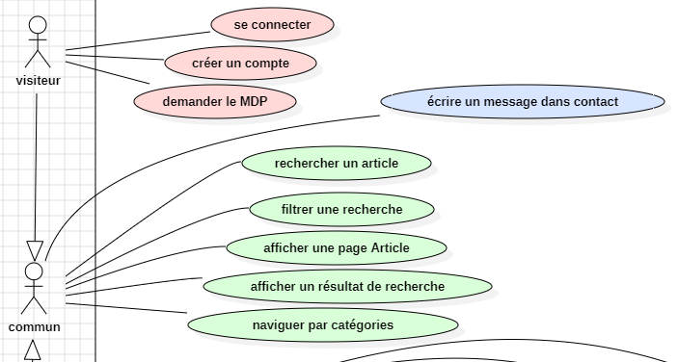
18
Passer en dark mod
Passer en light mod
Notes:
Ce que peux faire le visiteur (avec commun à l’utilisateur):connexion, contact et navigation générale sur le site sans utilisation de la liste de favoris
+ la fonctionnalité darkmode

Slide 19
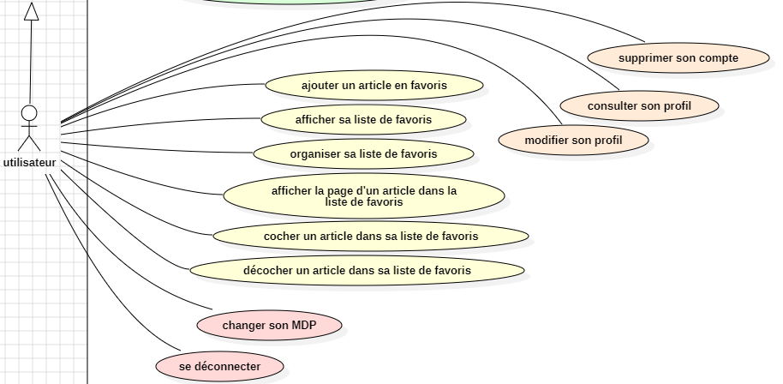
19
Notes:
Ce qui n’est faisable que par l’utilisateur: l’utilisation de la liste de favoris, la gestion de son compte et la déconnexion

Slide 20
20
Notes:
Partie back office

Slide 21
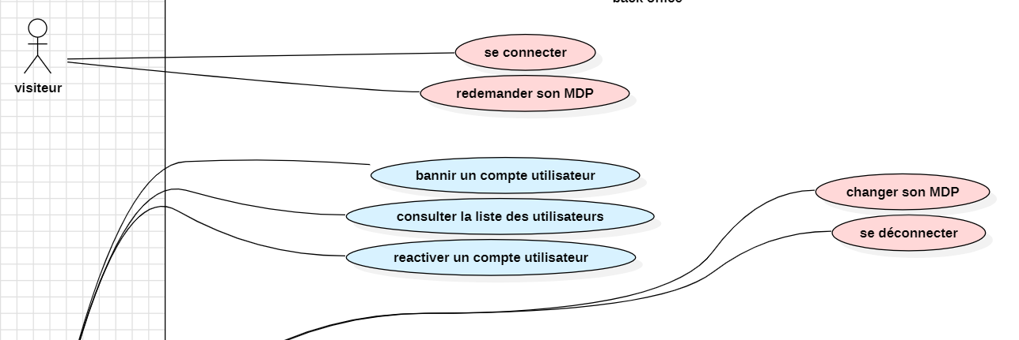
21
Notes:
Visiteur juste pour la connexion
Gestion des utilisateurs pour l’admin

Slide 22
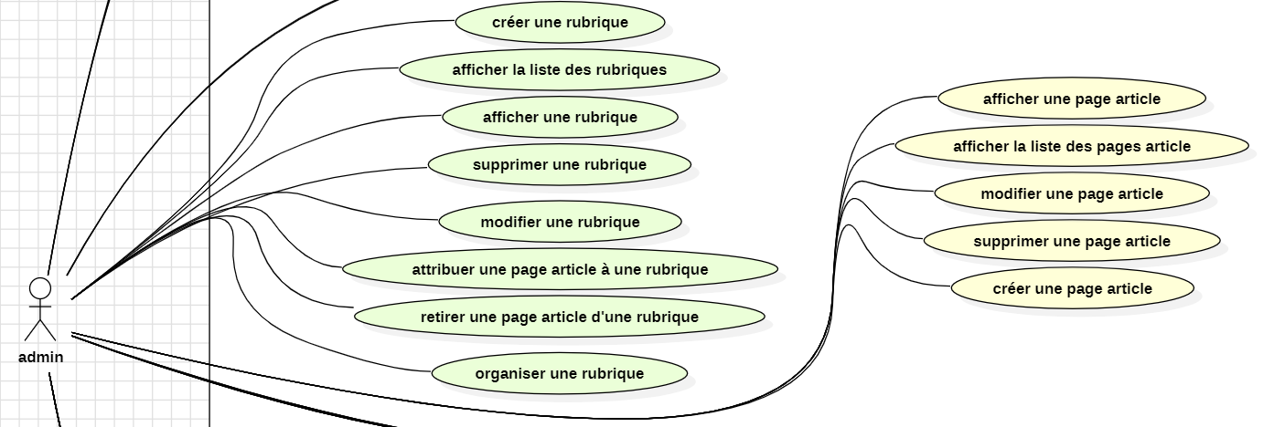
22
Notes:
Gestion des pages d’articles
gestion des rubriques

Slide 23
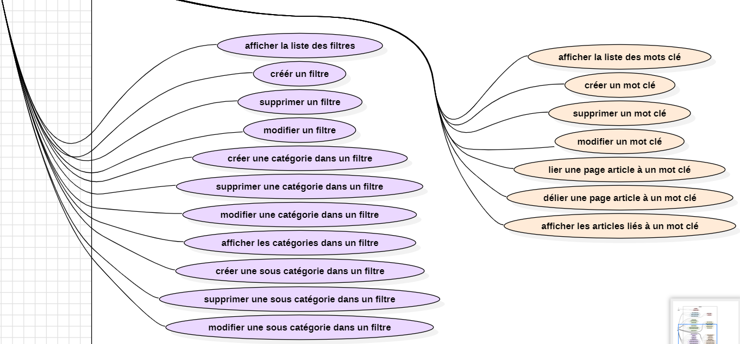
23
Notes:
Gestion des filtres
Gestion des mots clés associés à une page

Slide 24
24
Front-end

Slide 25

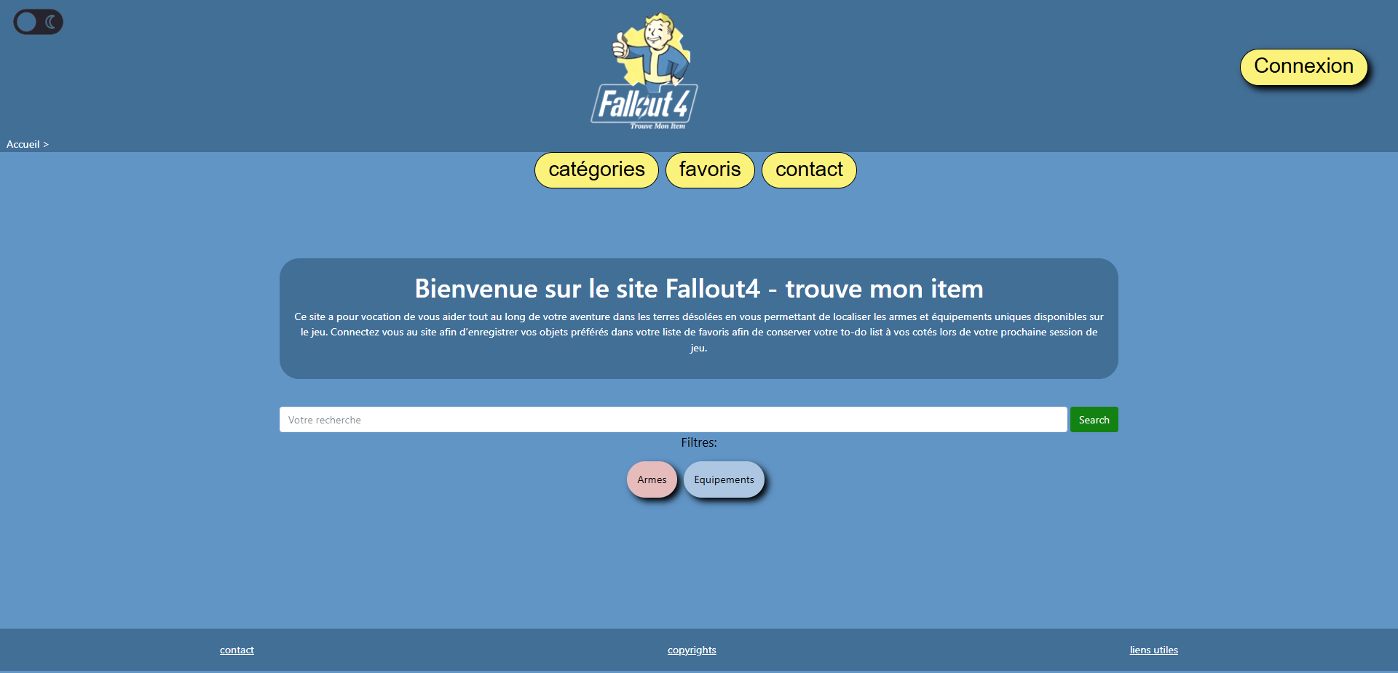
Résultat front-end:
25
Notes:
Résultat cohérent avec le mockup avec quelques libertés qui ont été prises

Slide 26

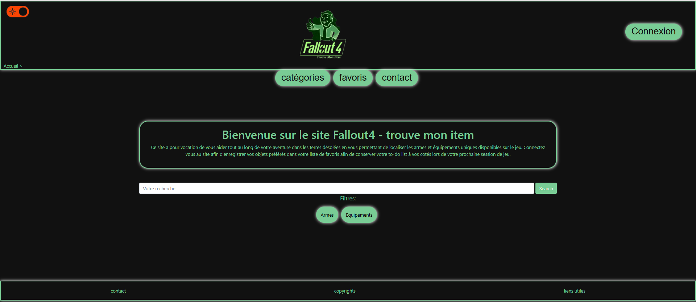
Résultat front-end:
26
Notes:
Résultat cohérent avec le mockup avec quelques libertés qui ont été prises

Slide 27
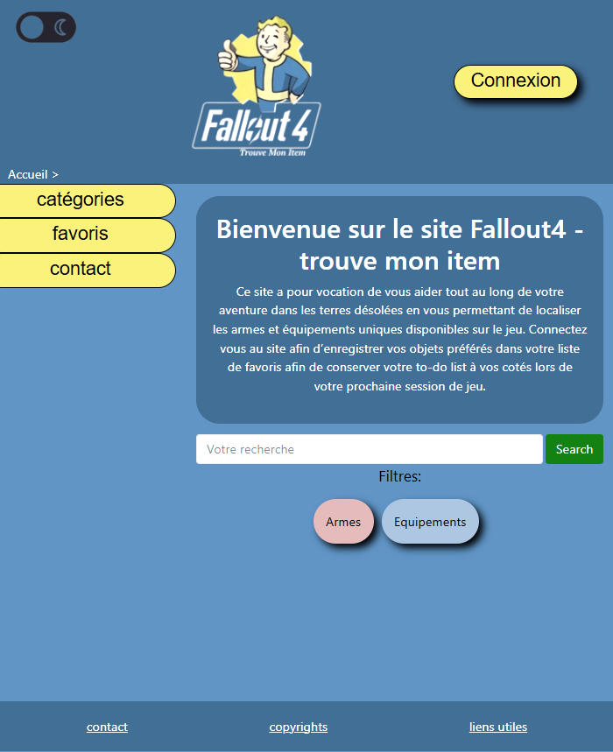
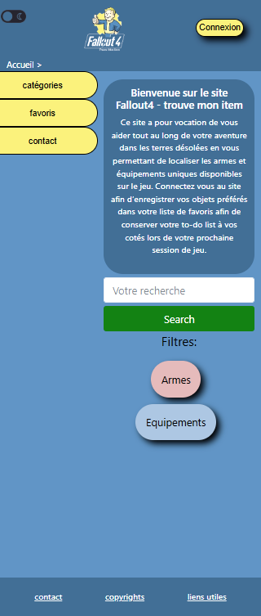
Résultat front-end:
27
Responsive tablette
Responsive mobile
Notes:
Le responsive fonctionne bien qu’il puisse encore être optimisé, notamment sur la taille de la navigation en version mobile

Slide 28
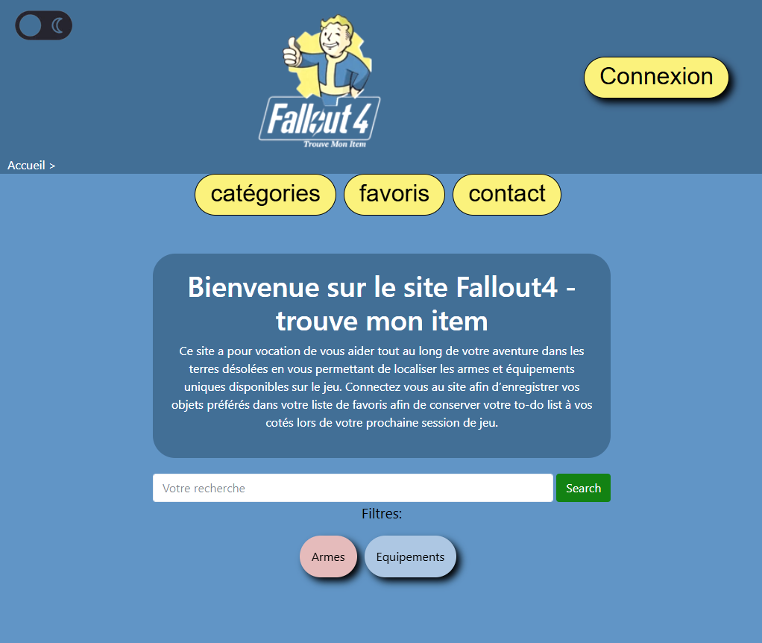
Fonctionnalité Back-end: Session
28
Notes:
Le responsive fonctionne bien qu’il puisse encore être optimisé, notamment sur la taille de la navigation en version mobile

Slide 29
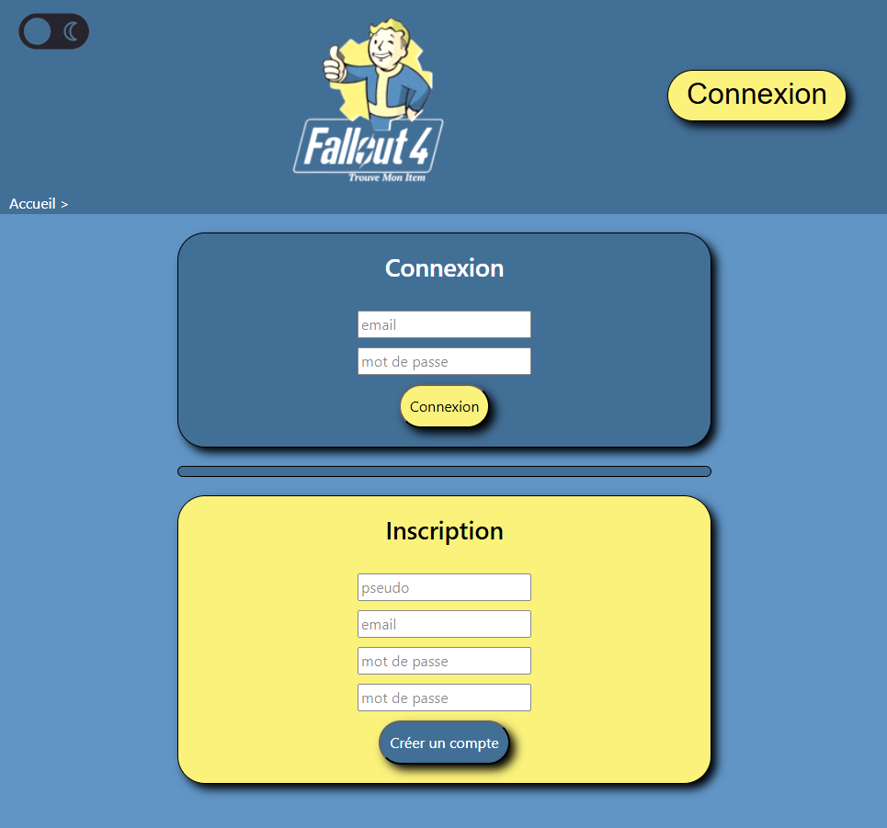
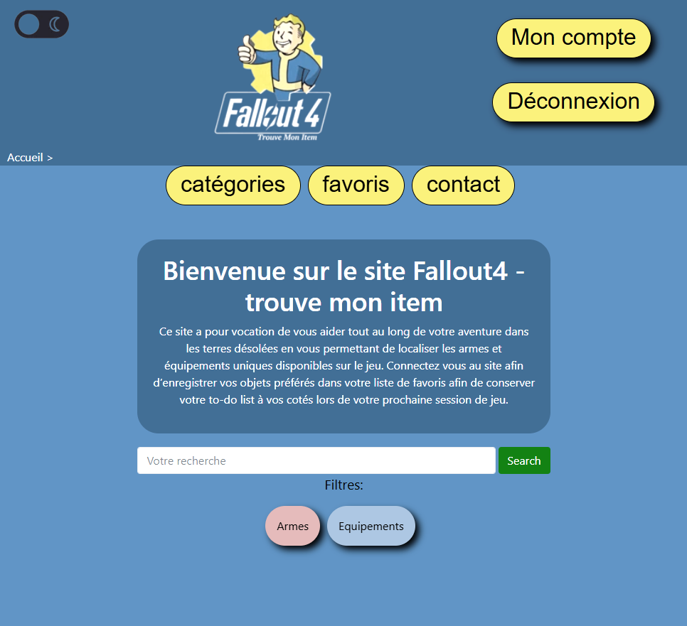
Session:
29

Slide 30
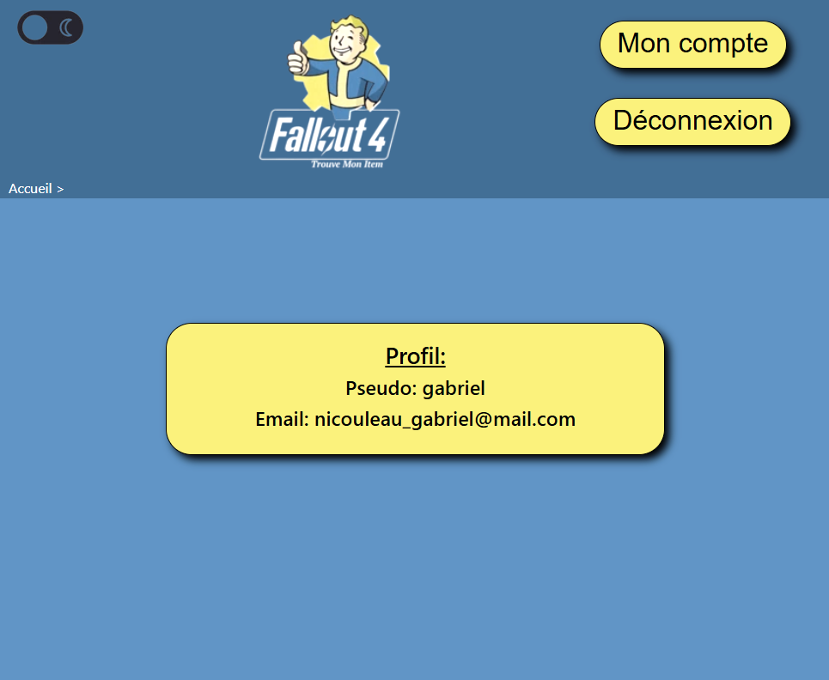
Session:
30

Slide 31
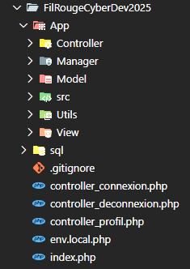
Organisation du projet:
31
Model MCD
POO

Slide 32
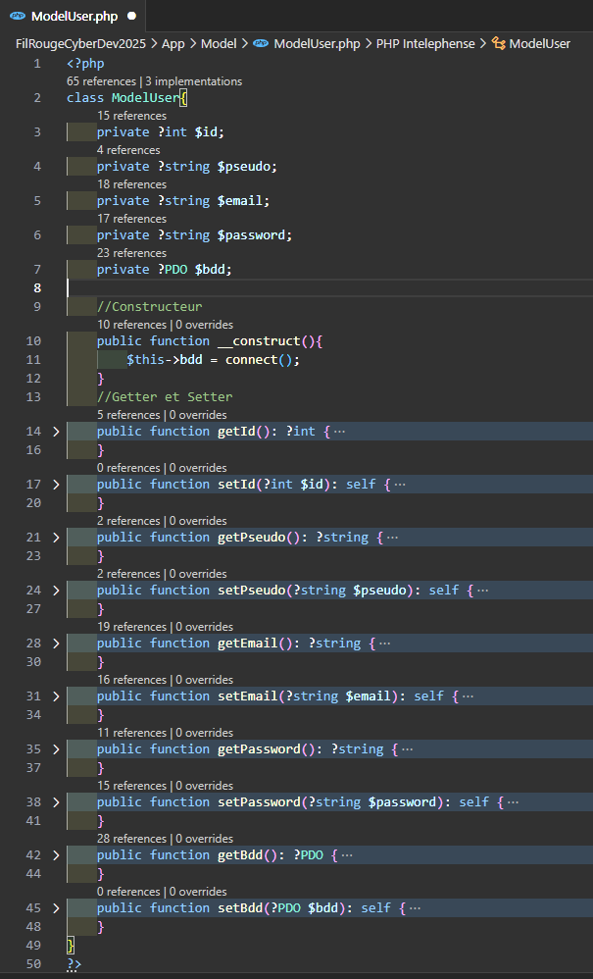
Model:
32
Classe ModelUser
et ses attributs
Constructeur
Getters et Setters

Slide 33
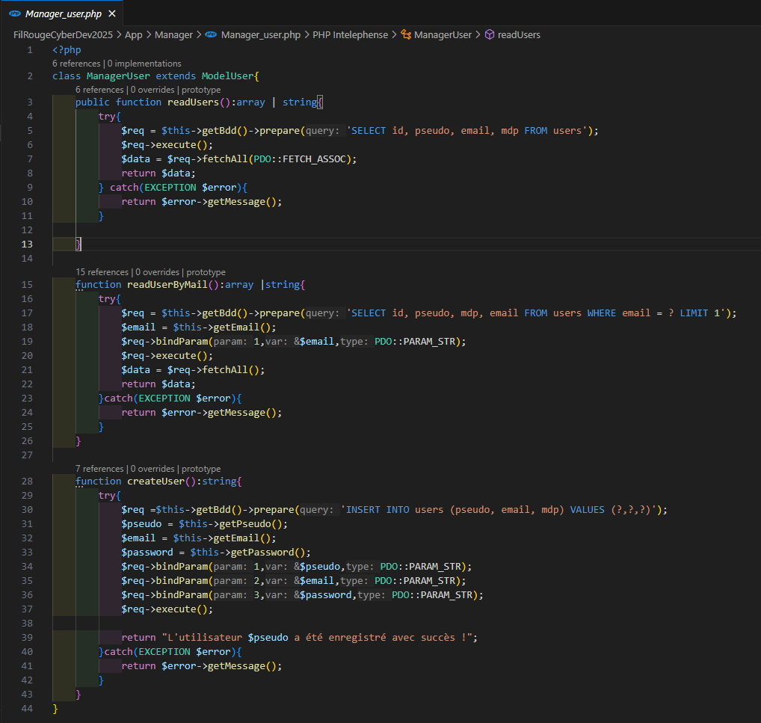
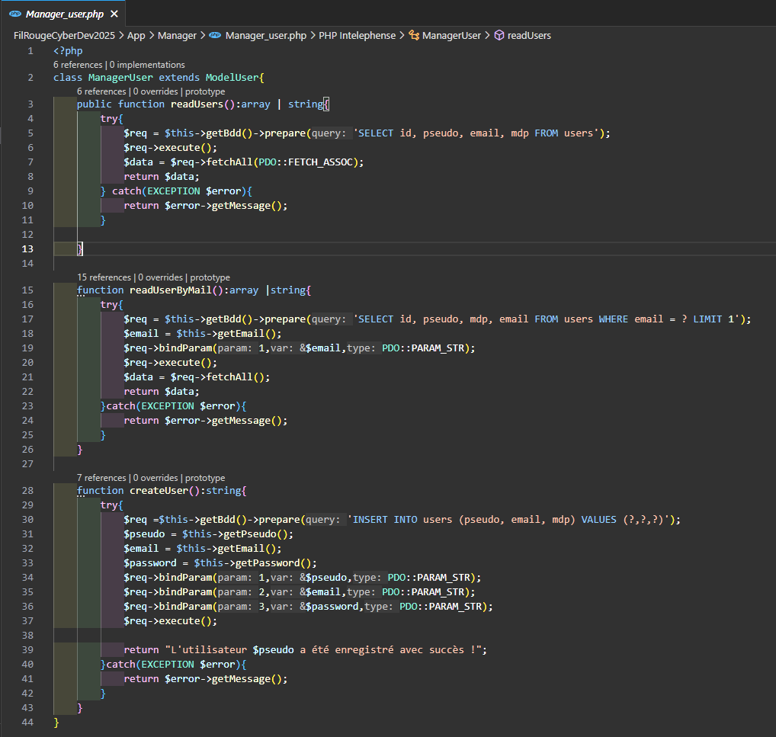
Manager:
33
Enregistrement d’un formulaire d’inscription en BDD
(Inscription)
Vérification de l’existence d’un utilisateur en BDD (Inscription et connexion)

Slide 34
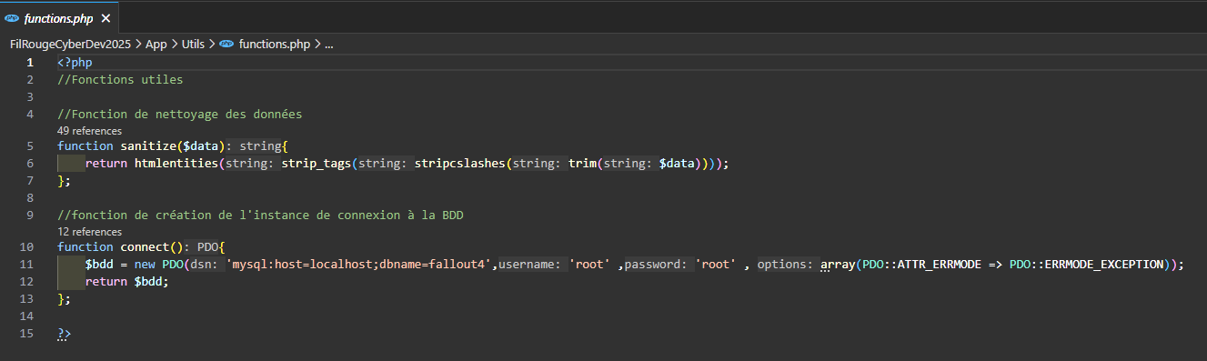
Utils:
34
Fonction de nettoyage des données
Fonction de connexion à la BDD

Slide 35
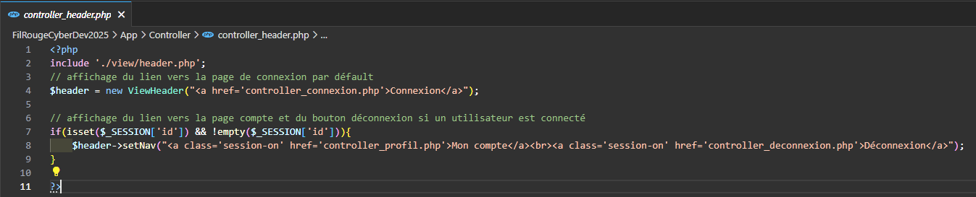
Controller du header:
35
Header avec session
Header sans session

Slide 36
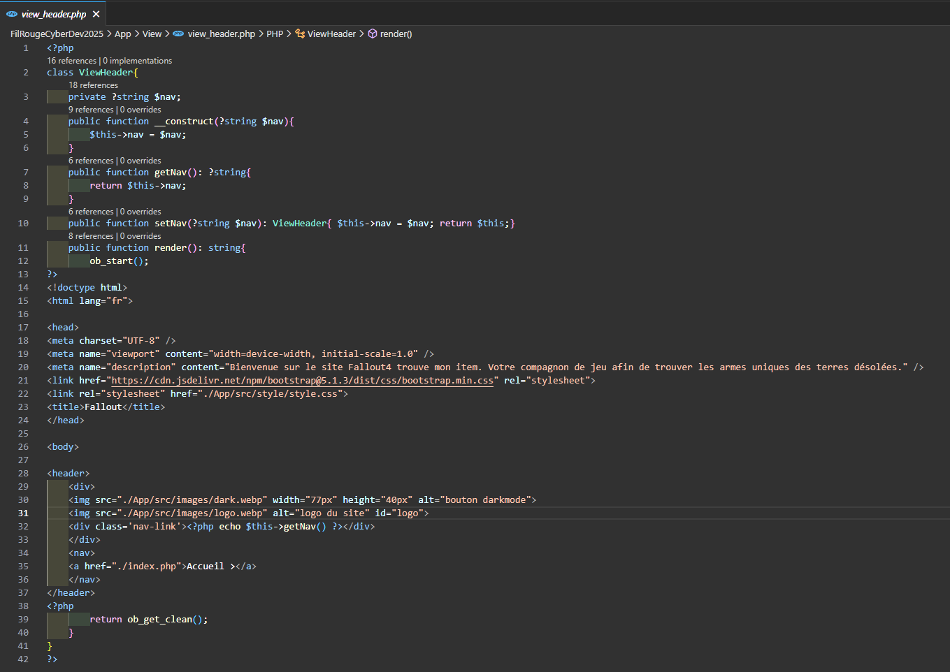
Vue du header:
36
Attribut contenant la variable $nav
Changements
Session ouverte

Slide 37
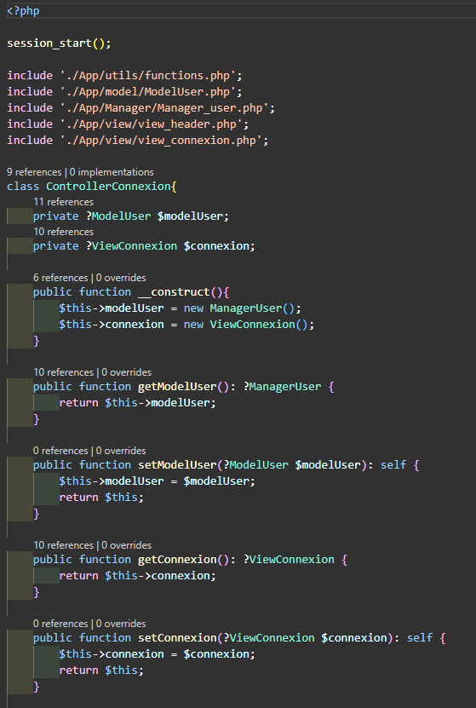
Controller de la connexion:
37

Slide 38
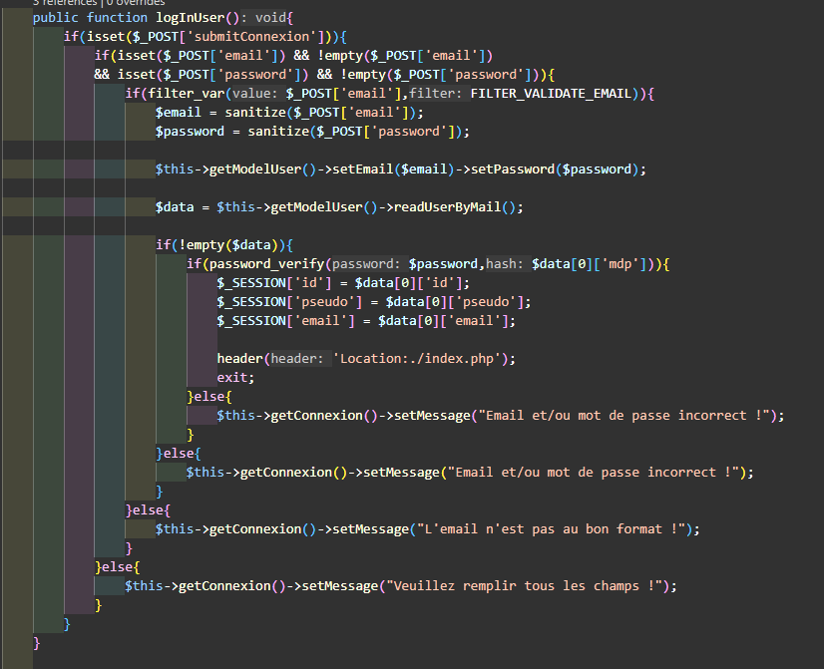
Controller de la connexion:
38

Slide 39
Controller de la connexion:
39

Slide 40
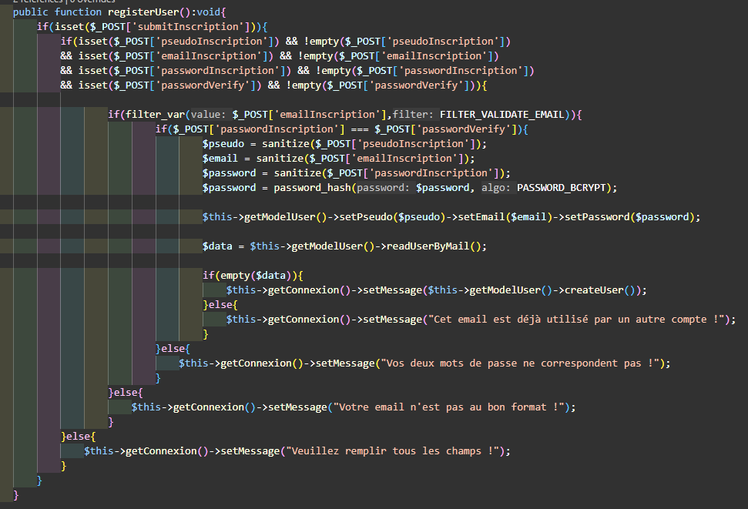
Controller de la connexion:
40

Slide 41
Controller de la connexion:
41

Slide 42
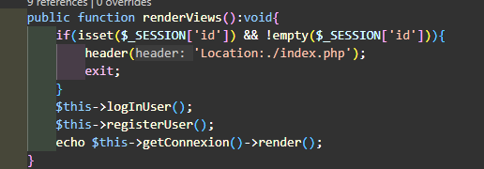
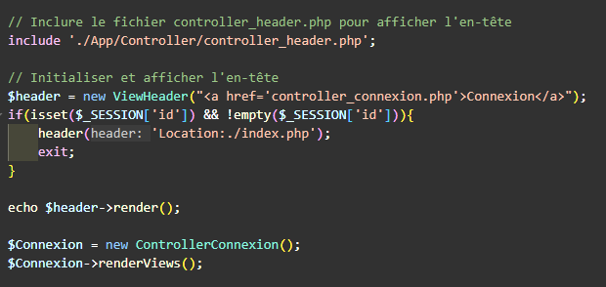
Controller de la connexion:
42

Slide 43
Conclusion:
43
- Fonctionnalité Back opérationnelle
- Mise en place des autres fonctionnalités du site
- Amélioration de l’affichage des pages
- Optimisation du code
Notes:
Optimisation du code
Création des autres pages

Slide 44
44
Merci pour votre attention

